Slide 1
N E G A R A
DR. Dewi Kurniasih, S.IP.,M.Si.

Slide 2
DEFINISI
Negara merupakan integrasi dari kekuasaan politik, ia adalah organisasi pokok dari kekuasaan politik.
Negara adalah agency (alat) dari masyarakat yang mempunyai kekuasaan untuk mengatur hubungan-hubungan manusia dalam masyarakat dan menertibkan gejala-gejala kekuasaan dalam masyarakat.

Slide 3
Negara adalah organisasi yang dalam suatu wilayah dapat memaksakan kekuasaannya secara sah terhadap semua golongan kekuasaan lainnya dan yang dapat menetapkan tujuan-tujuan dari kehidupan bersama itu.
Negara menetapkan cara-cara dan batas-batas sampai dimana kekuasaan dapat digunakan dalam kehidupan bersama itu baik oleh individu dan golongan atau asosiasi, maupun oleh negara sendiri.

Slide 4
PENDAPAT AHLI
Roger H. Soltau : “Negara adalah alat (agency) atau wewenang (authority) yang mengatur atau mengendalikan persoalan-persoalan bersama, atas nama masyarakat”.
Robert M. Maclver : “Negara adalah asosiasi yang menyelenggarakan penertiban didalam suatu masyarakat dalam suatu wilayah dengan berdasarkan sistem hukum yang diselenggarakan oleh suatu pemerintah yang untuk maksud tersebut diberi kekuasaan memaksa”.

Slide 5
Harold J. Laski : “Negara adalah suatu masyarakat yang diintegrasikan Karena mempunyai wewenang yang bersifat memaksa dan yang secara sah lebih agung daripada individu atau kelompok yang merupakan bagian dari masyarakat itu.
Max weber : “Negara adalah suatu masyarakat yang mempunyai monopoli dalam penggunaan kekerasan fisik secara sah dalam suatu wilayah”.

Slide 6
WILAYAH
Setiap negara menduduki tempat tertentu dimuka bumi dan mempunyai perbatasan tertentu. Kekuasaan negara mencakup seluruh wilayah, tidak hanya tanah, tetapi laut disekelilingnya dan angkasa diatasnya.

Slide 7
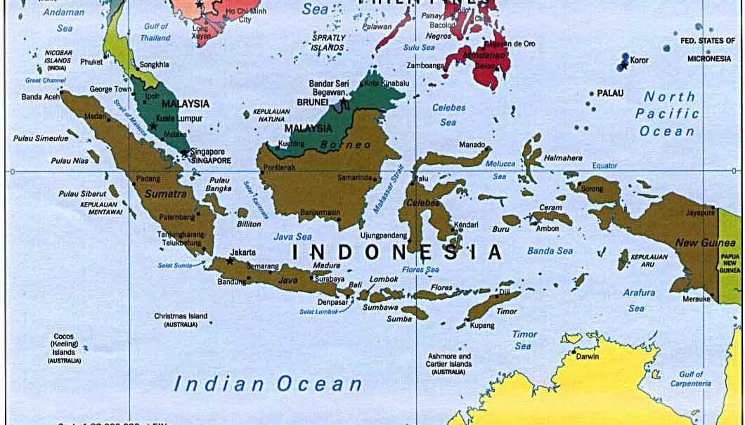
PETA WILAYAH KEDAULATAN RI
STATUS 13 DESEMBER 1957 - 17 FEBRUARI 1969
DASAR HUKUM : DEKLARASI JUANDA 1957, UU NO. 4 PRP 1960
U
Km
0 250 500
12 MIL
DARATAN NUSANTARA
PERAIRAN NUSANTARA
LAUTAN TERITORIAL

Slide 8
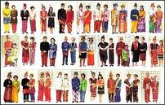
PENDUDUK
Setiap negara mempunyai penduduk, dan kekuasaan negara menjangkau semua penduduk didalam wilayahnya. Dalam mempelajari soal penduduk ini, maka perlu diperhatikan faktor-faktor seperti kepadatan penduduk, tingkat pembangunan, tingkat kecerdasan, homogenitas dan masalah nasionalisme.

Slide 9
Nasionalisme merupakan suatu perasaan subyektif pada sekelompok manusia bahwa mereka merupakan satu bangsa dan bahwa cita-cita serta aspirasi mereka bersama hanya dapat tercapai jika mereka tergabung dalam satu negara atau nasional. Ernest Renan : “pemersatu bangsa bukanlah kesamaan bahasa atau kesamaan suku bangsa, akan tetapi tercapainya hasil gemilang dimasa lampau dan keinginan untuk mencapainya lagi dimasa depan.

Slide 10
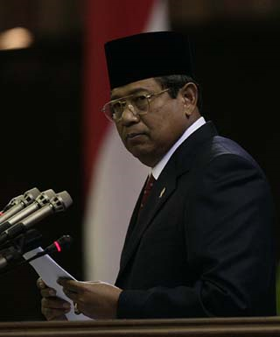
PEMERINTAHAN
Setiap negara mempunyai suatu organisasi yang berwenang untuk merumuskan dan melaksanakan keputusan-keputusan yang mengikat bagi seluruh penduduk didalam wilayahnya. Kekuasaan pemerintah biasanya dibagi atas kekuasaan legislatif, eksekutif dan yudikatif.

Slide 11
TINGKAT LEMBAGA | PUSAT | PROVINSI | KABUPATEN/KOTA | DESA
LEGISLATIF | MPR: DPR DPD | DPRD PROVINSI | DPRD KABUPATEN/KOTA | BPD
EKSEKUTIF | PRESIDEN WAPRES MENTERI DLL | GUBERNUR WAGUB & SEKDA PROV | BUPATI/ WALIKOTA & SEKDA KAB/KOTA | KADES SEKDES KAUR
YUDIKATIF | MA MK KY MM, BPK | - Bawasda | - Bawasda | BPD & MASY

Slide 12
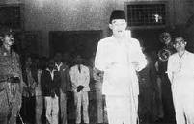
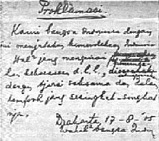
KEDAULATAN
Kekuasaan yang tertinggi untuk membuat undang-undang yang melaksanakannya dengan semua cara termasuk paksaan yang tersedia. Kedaulatan merupakan suatu konsep yuridis, dan konsep kedaulatan ini tidak selalu sama dengan komposisi dan letak dari kekuasaan politik.

Slide 13
TEORI PEMBENTUKKAN NEGARA
Teori Ketuhanan
Teori Perjanjian
Teori Kontrak Sosial

Slide 14
BENTUK NEGARA
Negara Kesatuan
Negara Serikat (Federasi)
Konfederasi

Slide 15
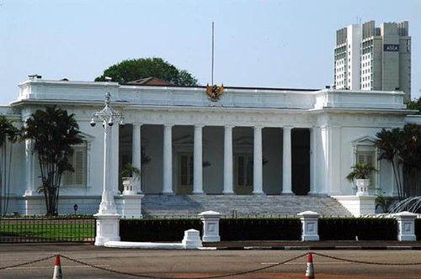
TUGAS NEGARA
mengendalikan dan mengatur gejala-gejala kekuasaan yang asosial, yakni yang bertentangan satu sama lain, supaya tidak menjadi antagonisme yang membahayakan.
mengorganisir dan mengintegrasikan kegiatan manusia dan golongan-golongan kearah tercapainya tujuan-tujuan dari masyarakat seluruhnya. Negara menentukan bagaimana kegiatan asosiasi-asosiasi kemasyarakatan disesuaikan satu sama lain dan diarahkan kepada tujuan nasional.

Slide 16
SIFAT-SIFAT NEGARA
Sifat memaksa. Agar peraturan perundang-undangan ditaati dan dengan demikian penertiban dalam masyarakat tercapai serta timbulnya anarki dicegah, maka negara memiliki sifat memaksa, dalam arti mempunyai kekuasaan untuk memakai kekerasan fisik secara legal. Sarana untuk itu adalah polisi, tentara, dsb.

Slide 17
Sifat monopoli. Negara mempunyai monopoli dalam menetapkan tujuan bersama dari masyarakat dalam rangka ini negara dapat menyatakan bahwa suatu aliran kepercayaan atau aliran politik tertentu dilarang hidup dan disebarluaskan, oleh karena dianggap bertentangan dengan tujuan masyarakat.
Sifat mencakup semua. Semua peraturan perundang-undangan (misalnya keharusan membayar pajak) berlaku untuk semua orang tanpa terkecuali.

Slide 18

TUJUAN NEGARA
Tujuan negara adalah menciptakan kebahagiaan bagi rakyatnya. Menurut Roger H. Soltau tujuan negara ialah memungkinkan rakyatnya berkembang serta mengelanggarakan daya ciptanya sebebas mungkin. Menurut Harold J. Laski menciptakan keadaan dimana rakyatnya dapat mencapai terkabulnya keinginan-keinginan secara maksimal.

Slide 19
FUNGSI NEGARA
Melaksanakan penertiban (law & order).
Mengusahakan kesejahteraan dan kemakmuran rakyatnya.
Pertahanan
Menegakkan keadilan

Slide 20
SEKIAN
&
TERIMA KASIH

